Slide 1

Redd fellesskolen
SVs skolepolitikk
En presentasjon
Notes:
Fortell en historie om din egen skolegang som viser hvor viktig fellesskolen er og som illusterer at det har vært bra for deg å gå i en klasse og på en skole der det var mangfold av elever. Skolen skal speile samfunnet og forberede elevene på samfunnet. Skolen skal både utdanne og danne, begge delene er viktig.
Hvis du ikke har en historie selv kan du f.eks. si dette:
En av de fine tingene ved Norge er Fellesskolen vår som er gratis for alle. Når vi drar til utlandet og snakker med folk vi møter om hverdagen er de små forskjellene i Norge noe av det mest slående av ulikheter mellom land. Der andre land har en sterk kultur for at de rikeste og mest priviligerte selvfølgelig sender barna sine til dyre privatskoler, har vi en lang tradisjon for at den offentlige fellesskolen samler barna til både storbonden og husmannen, professoren og fagarbeideren, kristne og muslimer.
Skolen i Norge har også et bredt formål. Det handler ikke bare om å produsere humankapital av høy kvalitet for næringslivet, men skolen skal utvikle alle barn og ta hensyn til behovene barn har og den skal fremme repekt for demokratiet og rettsstaten. Det står faktisk i grunnloven.
Når vi nå diskuterer skolepolitikk er det avgjørende at vi holder fast ved dette. Skolen skal lære elevene å lese, skrive og regne og det er ekstremt viktig. Der må vi bli bedre. Men skolen har også en viktig rolle i å gi elevene mulighet til å utvikle seg som selvstendige individer og sosialisere dem inn I større fellesskap. Begge deler er avgjørende for om vi lykkes med skolepolitikken.
Der skiller SV seg tydelig fra Høyresiden når de tar til ordet for flere privatskoler, nivådeling av elever og de vil ha enda flere nasjonale prøver selv om det bidrar til rangering og konkurranse.

Slide 2
Om denne presentasjonen
Denne presentasjonen er ment å være til bruk og hjelp for alle i SV som skal holde en innledning om skolepolitikk.
Det er fritt frem til å tilpasse presentasjonen til at den passer til ditt nærmiljø, lokallag, kommune eller fylke.
Den fokuserer på grunnskolen, men den kan selvfølgelig justeres på til å også handle om videregående ved behov.
Alle lysbildene har manus til hjelp for den som skal holde innledningen.
Ta kontakt med Sunniva i stortingsgruppa hvis du har spørsmål eller trenger hjelp: sunei@stortinget.no

Slide 3
Å satse på skolen er å satse på barna og fremtiden vår
Notes:
Kommuneøkonomien er i krise og i årene som kommer blir de tvunget til å legge ned skoler og si opp ansatte i skoler og barnehager hvis ikke vi endrer kurs.
Det er bare noen få måneder siden forsvarsforliket ble fornyet på Stortinget, med godt over 700 milliarder i potten. Alle er enige om at det er viktig at vi kan ta vare på vår sikkerhet og trygghet. Nå er det på tide at vi også sørger for at det brukes nok penger på våre barns fremtid.
Det er også bare noen måneder siden kommunekommisjonen tok til orde for å skrote lovens krav til hvor mange lærere det skal være i skolen. Høyre og FrP vil begge kutte i kravene eller fjerne normen helt. Det vil være dramatisk for norsk skole. Fjernes eller svekkes kravene er det bare et spørsmål om tid før kommuner med bunnskrapte kommunekasser vil kutte i penger til skole. Dette vil altså være å gjøre kommunene en alvorlig bjørnetjeneste.
Kutter vi i skolen nå vil det kunne bli veldig dyrt for fellesskapet i fremtiden. Det er mye billigere å forebygge enn å reparere. Hvis vi derimot tør å investere i barn og unge også i krevende tider, så vil det lønne seg. En sterk fellesskole gir bedre læring, færre som står utenfor arbeid, sterkere demokrati, høyere sysselsetting og bedre folkehelse.

Slide 4

Fellesskolen er i krise
Mange kommuner må kutte i skolen.
Stor økning i andel som går på privatskoler.
Lærerne detaljstyres og bruker for mye tid på byråkrati.
Flere får diagnoser og trenger ekstra oppfølging.
Notes:
Frem mot 2035 blir det flere eldre og litt færre barn. Når kommunene ikke får nok penger til velferd så tvinges de til å kutte I skoler og barnehager, mange steder er skolene nedleggingstruet. Resultatet er et dårligere skoletilbud for barna våre. Det er dårlig samfunnsøkonomi og det vil gi økte kostnader på sikt hvis det gjør at flere faller utenfor arbeidslivet, får dårlig helse, får problemer med rus eller kriminalitet.
De siste ti årene har antallet barn I private grunnskoler økt med nær 10%. Det er noen steder at det etableres lokale private skoler hvis den offentlige legges ned, men privatskolene tiltrekker seg i større grad elever fra familier med høy utdanning og høy inntekt og det var en særlig stor økning etter at Høyre regjeringen åpnet opp for profilskoler. Dette bidro til økt segregering I skoler og sortering av elever, noe som svekker fellesskolen.
Lærere har over mange år advart mot at undervisningen blir dårlihgere på grunn av tidstyver I deres arbeidshverdag. Økt rapportering, dokumentasjonskrav, kontrollregimer og politisk detaljstyring av pedagogiske valg. Dette tid bort fra undervisning og oppfølging av elever.
Det har vært en stor økning siste ti år I barn som får diagnoser. Særlig har det vært økning I ADHD og diagnoser innenfor autismespekteret. Men skolen har ikke fått mer ressurser til å følge elevene godt nok opp.

Slide 5
Fellesskolen er i krise
Barn er for lite fysisk aktive, bruker for lite tid på fri lek og for mye på skjerm.
Mobbing, fravær og psykiske helseplager har økt.
Trivselen og motivasjonen har gått ned.
Alt for mange elever lærer ikke det de trenger.
Notes:
Barn I dag bruker mindre tid på lek, fysisk aktivitet ute og mindre tid i naturen. Lek og særlig den frie leken er truet og I skolen har dette blirr nedpiroitert for de minste elevene. Samtidig har barn fått stadig mer tid på skjerm og leser mindre og kortere tekster.
De siste ti årene har også mobbing og psykiske helseplager økt. Folkehelseinstituttet skriver at "over tid har flere barn og unge rapportert om psykiske plager, noe som utgjør en bekymringsverdig folkehelseutfordring. Samtidig som bildet av årsaker er komplekst, trekker vi fram ensomhet, skolerelatert stress og søvnvansker som sannsynlige bidragsytere til økningen i psykiske plager hos barn og unge."
Trivselen i skolen gikk ned mellom 2014 og 2023. OsloMet har, på oppdrag fra Utdanningsdirektoratet, sett på årsakene. De peker på at manglende skolemotivasjon kan være en viktig forklaring. Elevenes sosiale relasjoner og livet hjemme er også grunnleggende for trivselen i skolen.
Samtidig som det er så mange utfordringer I skolen peker pilene ned på internasjonale og nasjonale prøver I lesing, skriving, regning. Det er klart at hvordan barn har det, hvordan skolen styres, hvor mye tid de ansatte har til hver elev spiller en stor rolle for om elevene lærer det de skal.

Slide 6
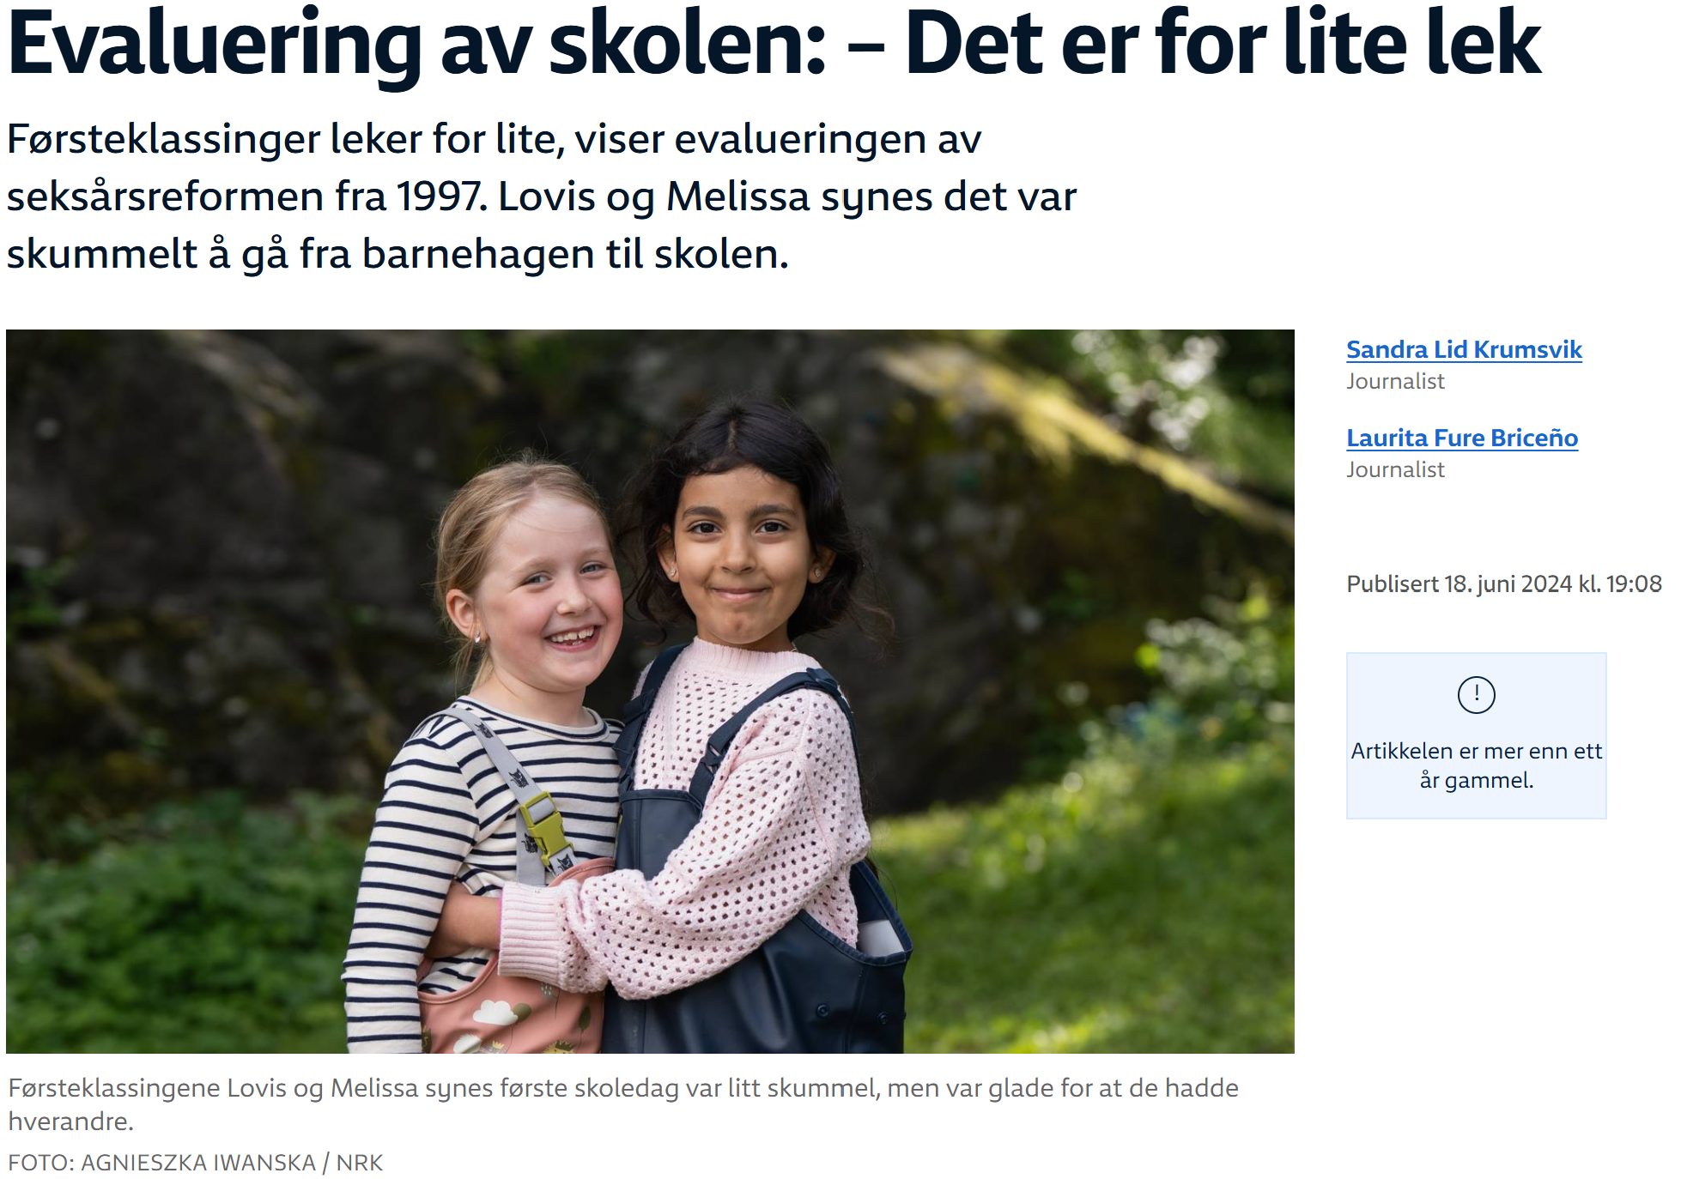
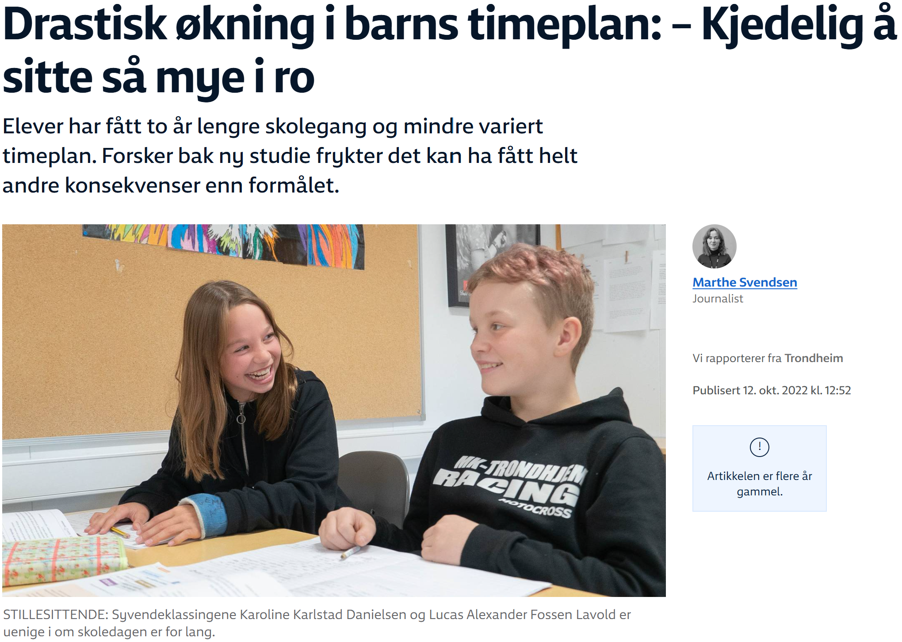
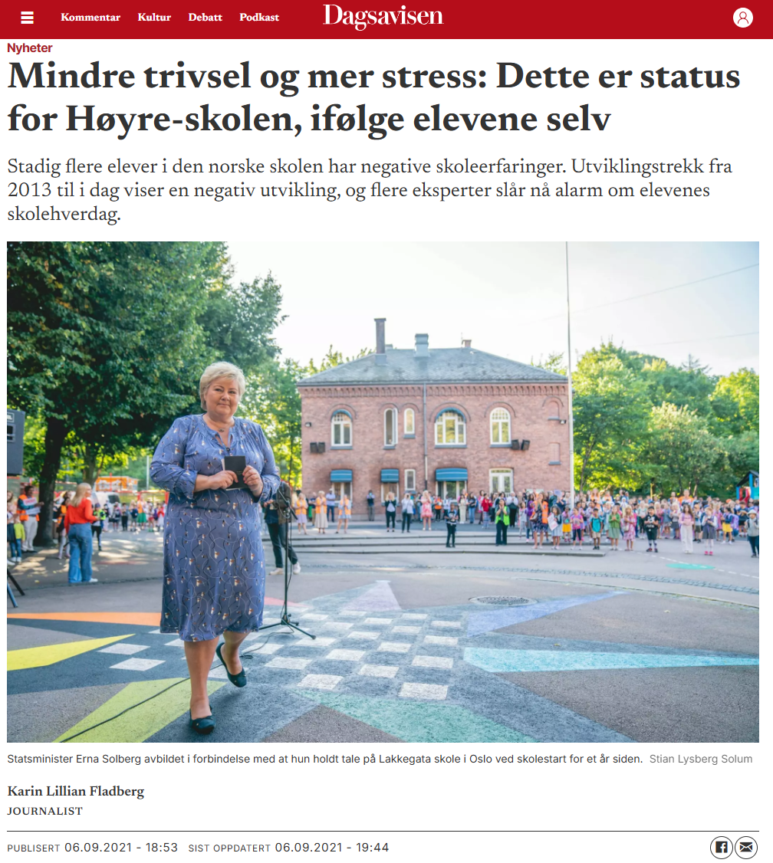
For å redde fellesskolen må vi bort fra det som ikke har virket
Notes:
Da 6-årsreformen ble innført for snart 30 år siden var intensjonen blant annet at barna skulle få en myk overgang mellom barnehage og skole. Derfor skulle førsteklasse ha et tydelig «førskolepreg», med mer fokus på lek. Slik har det ikke blitt, noe evalueringer peker på.
I tillegg til å utvide skolen med ett ekstra år gjennom 6-årsreformen, har stadig utvidelse av timeplanene ført med seg enda et ekstra skoleår. Hovedsakelig har denne utvidelsen gått ut over skolehverdagen til de minste barna, som har fått flere timer i teoritunge fag som norsk, matematikk og engelsk.
Elevene rapporterer samtidig om at Høyreskolen har ført til mindre trivsel og mer stress.
Vi har fått en utvikling av fellesskolen SV vil bort fra – for flere sittestillende timer med flere teoritunge fag har ikke gitt bedre læring.

Slide 7
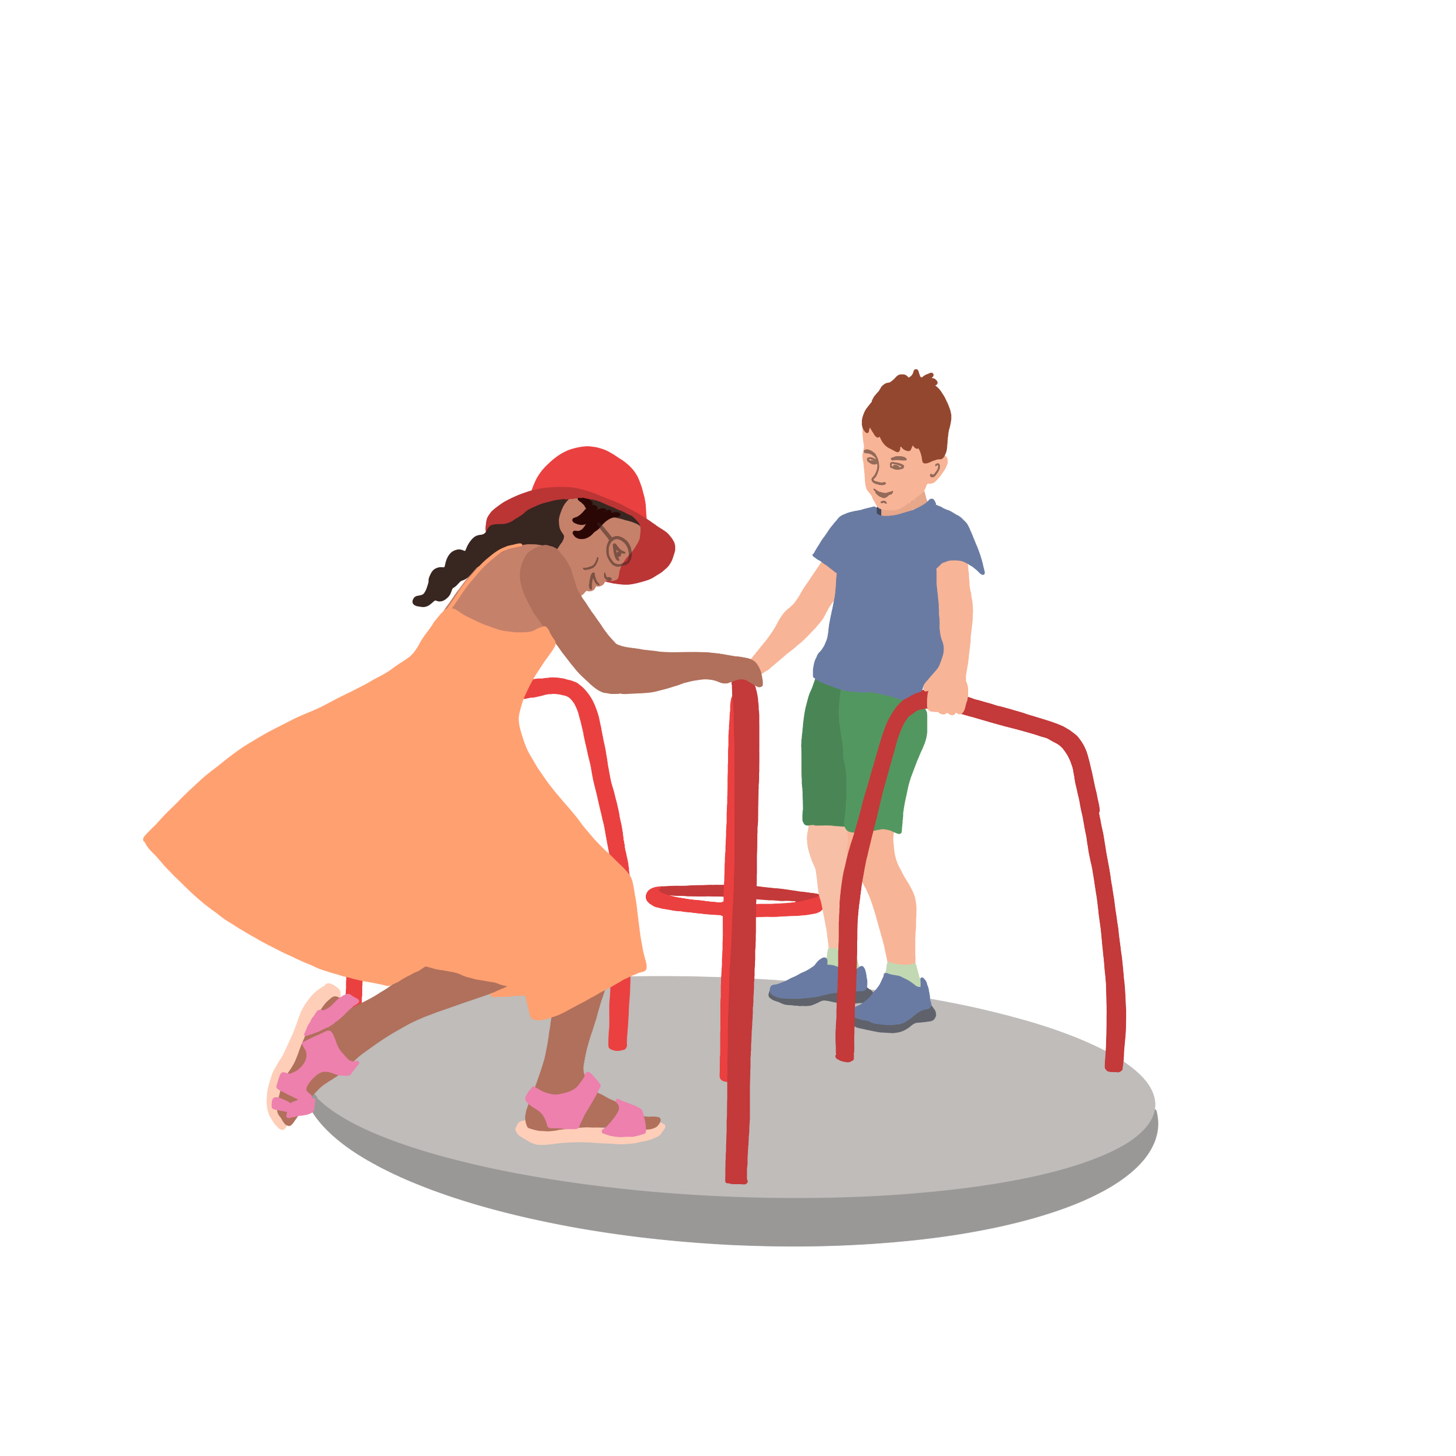
SVs 7punktsplan for en bedre skole
Lek for læring, trygghet og utvikling for barna i 1.-4. trinn
Satsing på praktiske og estetiske fag
Mindre testregime og mer tillit til læreren
Styrke laget rundt eleven, stopp kuttene
Mer lesing og satsing på skolebibliotek
Gratis skolemat
Gratis og godt SFO-tilbud til alle barn
Notes:
Lek for læring, trygghet og utvikling for barna i 1.-4. trinn
SV vil ha en skole der barn trives, lærer og utvikler seg gjennom lek. 1. trinn skal bli et førskoleår med mer fri lek, og i 2.-4. trinn skal lek, praktisk læring og fysisk aktivitet få større plass. Samtidig må skolene ha nok lærere til å følge opp hvert enkelt barn og støtte barn i lek.
Satsing på praktiske og estetiske fag
SV vil ha en mer praktisk og variert skole. Derfor vil vi styrke fag som musikk, kunst og håndverk, kroppsøving, mat og helse og fysisk aktivitet. Det gir økt trivsel, bedre læring og flere muligheter for mestring.
Mindre testregime og mer tillit til læreren
SV vil redusere mengden testing, byråkrati og rapportering i skolen. Lærerne må få mer tillit, større faglig frihet og mer tid til undervisning og oppfølging av elevene.
Styrke laget rundt eleven, stopp kuttene
SV vil styrke laget rundt eleven og stoppe kutt i skolen. Skolene trenger flere lærere og flere fagfolk som kan gi elevene den støtten de trenger. For SV er det uaktuelt med endringer i normen for lærertetthet som åpner for kutt i skolen.
Mer lesing og satsing på skolebibliotek
SV vil styrke lesegleden gjennom mer lesing i skolehverdagen og en større satsing på skolebibliotek. Gode bibliotek og flere utdannede bibliotekarer vil bidra til leselyst, læring og trivsel.
Gratis skolemat
SV vil innføre gratis skolemat for alle elever. Mette barn lærer bedre, og et gratis måltid bidrar til bedre helse, trivsel og et mer inkluderende skolemiljø.
Gratis og godt SFO-tilbud til alle barn
SV vil bygge videre på SFO-reformen ved å styrke kvaliteten og bemanningen i SFO. Gratis kjernetid skal utvides til også å gjelde 4. trinn.

Slide 8

Lek for læring, trygghet og utvikling for barna i 1.-4. trinn
Endre 1. trinn til førskole.
Lek på timeplanen på dagens 2.- 4 trinn.
Nok ansatte og lærere som støtter barna i lek.
Tilpasning av klasserom og skolegårder til mer lek.
Notes:
Kort fortalt:
Norske barn leser for lite og for dårlig, og det er ikke barnas skyld. SV vil derfor ha en skole som lar barn være barn, og med nok lærere som blir gitt tillit til å følge opp barna.
Bakgrunn:
Uten motivasjon er det vanskelig å lære noe. Elevenes motivasjon synker gjennom hele grunnskolen[...]. Stadig flere elever kjeder seg, trives dårligere med skolearbeidet og opplever økende stress og press drevet av prestasjonsjag og sosiale medier. Samtidig øker skolefraværet, og tre av ti gruer seg ofte til skoledagen. Når barn og unge vil, men ikke klarer å gå på skolen, har samfunnet sviktet sitt oppdrag. SV vil bygge en fellesskole som fremmer motivasjon, mestring og læringsglede, hvor alle elever kan glede seg til neste time.
Forskning viser at de første skoleårene er avgjørende for barns videre læring. I dag har målstyringen i skolen gått for langt. En sterk vekt på prøver og teoritunge, boklige fag har gjort skolehverdagen mer stillesittende, særlig for de yngste elevene. Samtidig har prinsippet bak seksårsreformen, et “førskolepreget” år med mye frilek, i for liten grad blitt fulgt opp. I mange klasserom forsvinner frileken i overgangen fra barnehage til skole og erstattes av leklignende aktiviteter styrt av voksne og med økt fokus på grunnleggende ferdigheter.
SV vil gi leken en tydeligere plass i skolen, særlig i de første skoleårene. Barn skal ikke måtte tilpasse seg skolen før skolestart. Skolen må tilpasse seg barnehagebarna. Derfor må skolen ta ansvar for å møte seksåringene der de er og gi rom for lek, utforsking og trygghet fra første dag. For å sikre en motiverende fellesskole må skolens ute- og innerom være universelt utformet og inviterende, slik at lek og samspill er tilgjengelig for alle barn. SV vil beholde 10-årig grunnskole og skolestart for 6-åringer, men vi vil gjøre store endringer i det første skoleåret, og vi vil ha mer lek og fysisk aktivitet inn i de første skoleårene.
SV vil:
endre 1. trinn i den 10-årige grunnskolen til et førskoleår, slik at den obligatoriske grunnskolen består av et førskoleår og 1.–9. trinn.
at førskoleåret skal ha en grunnbemanning bestående av lærere og SFO-ansatte. De daglige aktivitetene skal være organisert på en friere og mindre bundet måte, slik skolen ellers er oppdelt i fag og timer. Minst halvparten av tiden skal brukes til lek.
innføre en reform for frilek, friluft, fysisk aktivitet og kreativitet innen 2030.
innføre frilek som en del av timeplanen på dagens 1.-4. trinn.
sikre minst en time daglig fysisk aktivitet på dagens 1.-4. trinn.
sikre elevmedvirkning i hvordan lek, fysisk aktivitet og læringsformer organiseres, slik at elevenes ulike behov og preferanser ivaretas.
øke lærernes kompetanse i bruk av uteklasserommet, på betydningen av frilek og fysisk aktivitet, og hvordan dette i større grad kan integreres som en del av skolehverdagen.
ha en storstilt nasjonal satsning som skal gå til innkjøp av leker og utstyr, samt oppgradering av klasserom og skolens uteareal, til mer tilpasset lek og sambruk med SFO.

Slide 9
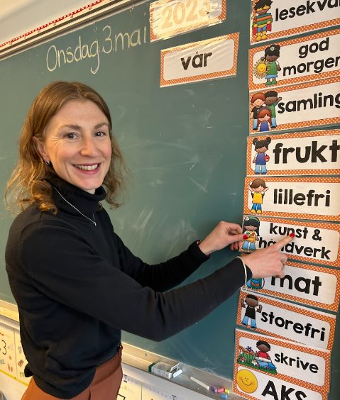
Satsning på praktiske og estetiske fag
Satse på fag som kroppsøving musikk, kunst og håndverk og mat og helse.
Krav i lærerutdanningen om minst ett praktisk eller estetisk fag.
Doble tilskuddet til utstyr og investeringer som fremmer praktisk og variert læring.
Notes:
Kort fortalt:
Norske barn leser for lite og for dårlig, og det er ikke barnas skyld. SV vil derfor ha en skole som lar barn være barn, og med nok lærere som blir gitt tillit til å følge opp barna.
Bakgrunn:
Uten motivasjon er det vanskelig å lære noe. Elevenes motivasjon synker gjennom hele grunnskolen[...]. Stadig flere elever kjeder seg, trives dårligere med skolearbeidet og opplever økende stress og press drevet av prestasjonsjag og sosiale medier. Samtidig øker skolefraværet, og tre av ti gruer seg ofte til skoledagen. Når barn og unge vil, men ikke klarer å gå på skolen, har samfunnet sviktet sitt oppdrag. SV vil bygge en fellesskole som fremmer motivasjon, mestring og læringsglede, hvor alle elever kan glede seg til neste time.
Forskning viser at de første skoleårene er avgjørende for barns videre læring. I dag har målstyringen i skolen gått for langt. En sterk vekt på prøver og teoritunge, boklige fag har gjort skolehverdagen mer stillesittende, særlig for de yngste elevene. Samtidig har prinsippet bak seksårsreformen, et “førskolepreget” år med mye frilek, i for liten grad blitt fulgt opp. I mange klasserom forsvinner frileken i overgangen fra barnehage til skole og erstattes av leklignende aktiviteter styrt av voksne og med økt fokus på grunnleggende ferdigheter.
SV vil gi leken en tydeligere plass i skolen, særlig i de første skoleårene. Barn skal ikke måtte tilpasse seg skolen før skolestart. Skolen må tilpasse seg barnehagebarna. Derfor må skolen ta ansvar for å møte seksåringene der de er og gi rom for lek, utforsking og trygghet fra første dag. For å sikre en motiverende fellesskole må skolens ute- og innerom være universelt utformet og inviterende, slik at lek og samspill er tilgjengelig for alle barn. SV vil beholde 10-årig grunnskole og skolestart for 6-åringer, men vi vil gjøre store endringer i det første skoleåret, og vi vil ha mer lek og fysisk aktivitet inn i de første skoleårene.
SV vil:
endre 1. trinn i den 10-årige grunnskolen til et førskoleår, slik at den obligatoriske grunnskolen består av et førskoleår og 1.–9. trinn.
at førskoleåret skal ha en grunnbemanning bestående av lærere og SFO-ansatte. De daglige aktivitetene skal være organisert på en friere og mindre bundet måte, slik skolen ellers er oppdelt i fag og timer. Minst halvparten av tiden skal brukes til lek.
innføre en reform for frilek, friluft, fysisk aktivitet og kreativitet innen 2030.
innføre frilek som en del av timeplanen på dagens 1.-4. trinn.
sikre minst en time daglig fysisk aktivitet på dagens 1.-4. trinn.
sikre elevmedvirkning i hvordan lek, fysisk aktivitet og læringsformer organiseres, slik at elevenes ulike behov og preferanser ivaretas.
øke lærernes kompetanse i bruk av uteklasserommet, på betydningen av frilek og fysisk aktivitet, og hvordan dette i større grad kan integreres som en del av skolehverdagen.
ha en storstilt nasjonal satsning som skal gå til innkjøp av leker og utstyr, samt oppgradering av klasserom og skolens uteareal, til mer tilpasset lek og sambruk med SFO.

Slide 10

Mindre testregime, mer tillit til læreren
Avskaffe obligatoriske nasjonale prøver.
Mindre byråkrati og mer tid til lærerene til å følge opp elevene.
Sette ned lærerkommisjon om endring av styring, krav og praksis som i dag begrenser lærerens handlingsrom.
Notes:
Punkt 3: Mindre testregime og mer tillit til læreren
Kort fortalt:
Stadig mer testing og rangering har skapt en skole som ikke passer for alle. Vi trenger ikke mer av det som ikke har virket. Skal vi snu den negative utviklingen i skolen må vi bort fra en skole som styres av standardiserte tester, vi må kutte i byråkrati og rapportering, og gi læreren mer tillit og tid til å følge opp sine elever.
Bakgrunn:
Dagens styring av skolen er i for stor grad preget av en tankegang der utdanning først og fremst skal levere målbare resultater og konkurransedyktig arbeidskraft. Et slikt syn på skolen reduserer eleven til fremtidig humankapital, læreren til gjennomfører av forhåndsdefinerte mål og skolen til et virkemiddel for økonomisk vekst. Når styringen vektlegger standardisering, måling og kontroll, fortrenges skolens bredere samfunnsoppdrag: å danne mennesker, styrke fellesskap og utvikle et levende demokrati.
Lærere er skolens viktigste ressurs, men mange opplever i dag at deres profesjonelle handlingsrom er blitt snevret inn av krav og føringer som går langt inn i hvordan undervisningen skal gjennomføres. Ikke bare stilles det krav til hva eleven skal lære, men også til hvordan og i hvilket tempo. Samtidig preges arbeidshverdagen av detaljstyring, tidspress og stadig flere oppgaver som tar tid bort fra kjerneoppgavene: undervisning og oppfølging av elevene. Lærere forventes også å håndtere oppgaver utenfor undervisningen, ofte uten tilstrekkelig støtteapparat, noe som reduserer tiden til faglig forberedelse, tilpasset opplæring og relasjonsbygging.
Når lærere får mindre tid til å følge opp den enkelte elev, svekkes både kvaliteten på undervisningen og elevenes opplevelse av mestring og motivasjon. Samtidig fører manglende autonomi og høyt arbeidspress til lavere jobbtilfredshet blant lærere, noe som igjen påvirker læringsmiljøet i klasserommet. For at lærernes faglige handlingsrom skal bli reelt, må det understøttes av tilstrekkelig bemanning, tid til for- og etterarbeid og gode fysiske rammer i form av rom og utstyr.
Undersøkelser blant lærere viser at økt tillit og handlingsrom i skolen har positive effekter for både lærere og elever. Ifølge OECD får erfarne lærere med større faglig og pedagogisk frihet bedre mulighet til å tilpasse undervisningen til elevenes behov, samtidig som de opplever høyere mestring i klasserommet. Faglig frihet til lærere kombinert med sterke profesjonsfellesskap der lærere observerer hverandre, gir hverandre tilbakemeldinger og utvikler en felles forståelse av god praksis bidrar til god undervisning og sikrer at hver enkelt elev blir sett og fulgt opp.
SV vil ta et oppgjør med detaljstyringen av skolen og en politikk som gir lærerne større frihet til å utøve sitt fag til beste for både elevene og samfunnet.
SV vil:
nedsette en lærerkommisjon som kartlegger hvordan styring, krav og praksis i dag begrenser lærerens handlingsrom, og som gir konkrete anbefalinger for hvordan handlingsrommet kan styrkes. Dette må følges opp gjennom å tydeliggjøre og styrke lærerens profesjonelle skjønn i lov- og forskriftsverk, herunder sikre metodefriheten i undervisningen.
vurdere å gjennomgå læreplanene på ungdomstrinnet og sikre at læreplanene fungerer bedre som arbeidsverktøy for lærerne.
innføre gode, veiledende nasjonale innholdslister for noen fag i grunnskolen for å støtte skolenes arbeid med verdigrunnlaget og bidra med felles referanserammer. Listene skal være frivillige for lærerne å bruke, slik at læreren gis handlingsrom til å vurdere hvordan undervisningen best kan gjennomføres.
redusere lærernes rapporteringskrav kraftig, og sikre lærerne større grad av metodefrihet.
aktivt jobbe for en ytringskultur i kommuner og fylkeskommuner som oppfordrer lærere til å bruke ytringsfriheten sin og delta i den offentlige debatten om skole- og utdanningspolitikk.

Slide 11
Styrk laget rundt eleven, stopp kuttene
Lærernormen må bevares slik at ressursene blir i skolen.
Laget rundt elevene må styrkes.
Kommuneøkonomien må styrkes slik at kuttene i skolen avlyses.
Notes:
Punkt 4: Styrke laget rundt eleven, stopp kuttene
Kort fortalt:
SV vil styrke laget rundt eleven, og stoppe kuttene i ressursene til skolen. For å snu utviklingen i norsk skole må vi ha nok lærere og nok fagfolk til å følge opp elevene, ikke færre.
Bakgrunn:
Store klasser og mye administrasjon gjør at lærere ofte ender opp med brannslukking fremfor forebygging og kulturbygging. SV vil ikke være med på konkurransen om å være hardest mulig mot de barna og ungdommene som utfordrer. SV-skolen gir alle barn mulighet til å lykkes. Vi kommer ingen vei om vi ser på elever som problemer som må løses. Vi vil gi kommuner, fylkeskommuner, skoleledere og ansatte i skolen ressursene, tiden og kompetansen som trengs for å jobbe helhetlig og systematisk med skolemiljø og klassekultur.
Det diskuteres nå hvorvidt man skal beholde dagens lærernorm i kommunene. Lærernormen bestemmer hvor mange lærere man skal ha på en skole. Dagens norm er minst 1 lærer per 15 elever for totalen av elever på 1.– 4. trinn, og minst 1 lærer per 20 elever for totalen på 5.–10. trinn. Etter innføringen av lærernormen fikk vi rundt 2500 flere lærere i norsk skole. Utdanningsforbundet sier at å fjerne den er en oppskrift på en dårligere skole. Å skrote dagens lærernorm vil føre til færre lærere, og det er noe SV er veldig kritisk til. Høyre har sagt at de er åpen for å skrote den, og høyre har også hatt et ordføreropprop mot lærenormen. SV vil være en motstemme mot endringer som gir oss færre ansatte i skolen. Vi vil ha en skole der vi styrker laget rundt eleven, ikke svekker det.
SV vil:
at arbeidet med skolemiljø og elevmedvirkning i større grad skal handle om at elevene skal høre til og være en aktiv del av fellesskapet.
holde fast på prinsippet om at dersom barn og unge skal ut av fellesskapet på nærskolen sin for å få undervisning på alternative opplæringsarenaer, så skal det både være til barnets beste og nødvendig for å gi bedre utbytte av opplæringen.
Stoppe kuttene i skolen

Slide 12
Mer lesing og satsning på skolebibliotek
Lesing og leseforståelse må løftes i alle fag.
Midler til å sikre fysiske lærebøker og bedre balanse mellom skjerm og bok.
Hovedregel: ingen digitale enheter med hjem 1.-4 trinn.
Satse på skolebibliotek og kvalifiserte skolebibliotekarer.
Notes:
Punkt 5: Mer lesing og satsing på skolebibliotek
Kort fortalt:
SV mener at mer leseglede gir bedre leseferdigheter. Det krever at vi bygger kultur for lesing. Derfor vil vi at lesing skal bli en del av hele skolens praksis hver dag.
Bakgrunn:
SV vil styrke barn og unges leseferdigheter ved å legge større vekt på leseglede i skolen. For mange elever blir lesing først og fremst knyttet til plikt og testing, i stedet for nysgjerrighet og opplevelser. Norske tiåringer leser mindre enn tidligere, og Norge ligger langt under det internasjonale gjennomsnittet for leselyst blant barn. I flere sammenhenger pekes det på digitaliseringen av samfunnet som en mulig delvis forklaring på dette. Lesing på skjerm kan føre til mer overfladisk lesning og mindre lesing av lange tekster. Leseforståelsen av lengre eller kompliserte tekster er bedre på papir enn på skjerm. SV vil derfor gi elevene mer tid til å lese i skolehverdagen, gi dem tilgang til et bredt utvalg av bøker og styrke skolebibliotekene. Erfaring viser at satsing på bibliotek gir stor verdi tilbake til samfunnet, både sosialt og økonomisk. Skolebibliotekene er åpne og inkluderende rom som kan styrke tilhørighet og forebygge frafall. Derfor må vi satse på sterke skolebibliotek og sikre kompetente bibliotekarer som en del av laget rundt eleven. Når barn får møte litteratur som engasjerer dem og får tid til å lese uten prestasjonspress, øker både lesegleden og leseferdighetene. Målet er en skole som gjør flere til trygge og motiverte lesere, fordi de opplever at lesing kan være både meningsfull og gøy.
SV vil:
jobbe for at lesing ikke blir et tiltak, men en kultur. Lesing må bli en del av hele skolens praksis hver dag.
lovfeste retten til bemannede skolebibliotek for alle barn i Norge.
sikre skolene gode rammevilkår for å kunne kjøpe inn læremidler av god faglig kvalitet, og sørge for en god balanse mellom digitale og analoge læringsressurser.
at elever med lese- og skrivevansker får tilgang til digitale verktøy som støtter skolens arbeid med å tilrettelegge undervisningen.
jobbe for en nasjonal standard for skolebibliotek som blant annet tydeliggjør forventninger til kvalitet, bemanning og kompetanse, tilgjengelighet og medieinnkjøp.
bedre tilgangen på relevant og oppdatert litteratur på skolebibliotekene gjennom å styrke skolebibliotekenes innkjøpsordning.

Slide 13

Gratis skolemat
For alle elever i grunnskolen og videregående skole.
Gir bedre folkehelse, trivsel, skolemiljø og utjevner forskjeller.
Notes:
Punkt 6: Gratis skolemat
Kort fortalt:
SV vil ha gratis skolemat, for vi vet at det gir bedre trivsel, bedre skolemiljø og bedre læring.
Bakgrunn:
Vi vet at mette barn lærer best, og at et sunt måltid i løpet av skoledagen gir bedre helse, bedre trivsel og læring for alle. Når økte levekostnader gjør at stadig flere familier strever med å få endene til å møtes, kan et gratis måltid være forskjellen mellom å henge med eller å falle utenfor.
SV vil:
innføre gratis skolemat for alle elever i grunnskolen og videregående skole,.

Slide 14
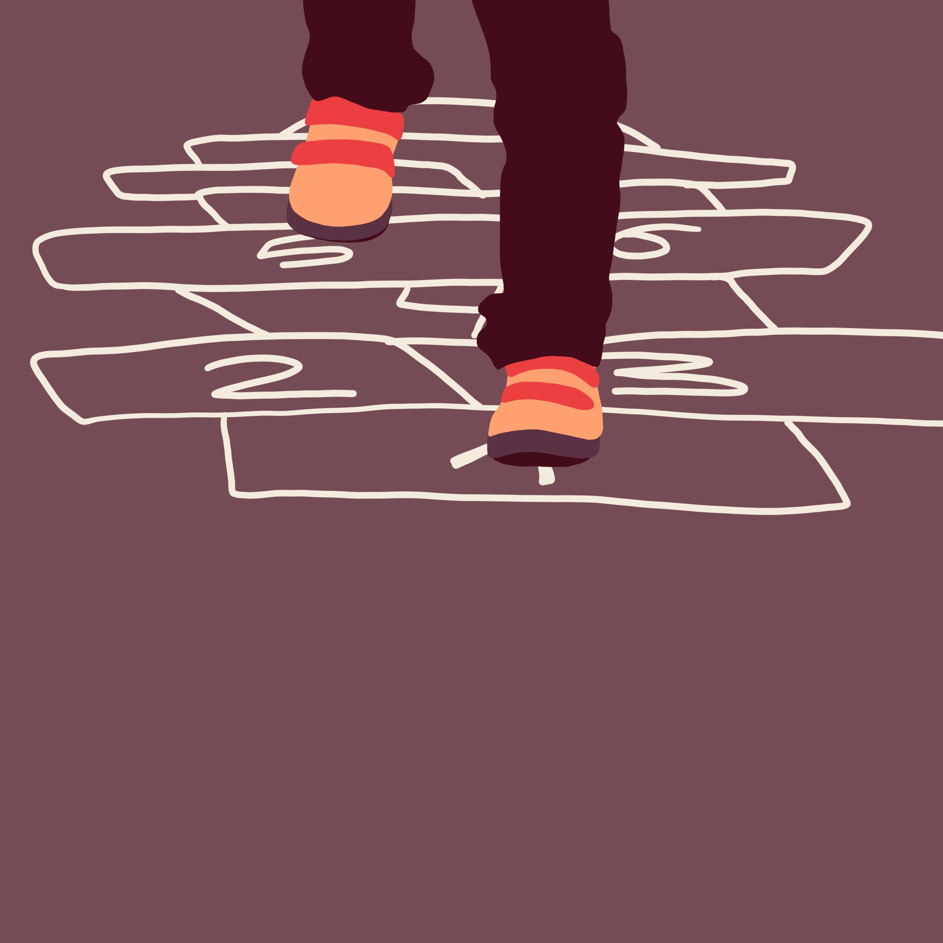
Godt og gratis SFO-tilbud til alle
SVs reform viser: når kjernetid bli gratis deltar nesten alle.
Bedre bemanning på SFO.
Samarbeid mellom skole, kulturskole og idrettslag.
Gratis kjernetid i SFO for 4. trinn i hele landet.
Notes:
Punkt 7: Gratis og godt SFO-tilbud til alle barn
Kort fortalt:
SV har i opposisjon fått på plass en av de største velferdsreformene for barn de siste årene. SV vil fortsette å utvide SFO-reformen med å styrke bemanningen og kvaliteten i SFO, samtidig som gratis kjernetid utvides til også å omfatte 4. trinn.
Bakgrunn:
Gratis halvdagsplass i SFO for 1.–3. trinn har gjort at mange flere barn får delta, og dette er bra for fellesskapet. Etter innføringen i førsteklasse gikk deltakelsen opp fra 84 prosent til 92 prosent. Familiene sparte også i snitt 20.000 kroner i året. Deltakelsen økt mest i distriktskommuner. I en evaluering fra før innføringen svarte en tredjedel av familiene at pris var årsaken til at de ikke benyttet seg av SFO.
Når deltakelsen har økt så markant på kort tid, utfordres kvaliteten på grunn av bemanningsutfordringer. Flere barn per voksen, lite tid til planlegging og lav andel ansatte med relevant utdanning gjør det vanskelig å gi et godt tilbud for flere. Både ansatte og ledere etterlyser tydeligere rammer og bedre bemanning. Uten en styrking av kvaliteten risikerer vi at SFO blir oppbevaring i stedet for et trygt og utviklende tilbud for alle barn. I tillegg ser vi at deltakelsen også er vesentlig lavere på 4. trinn.
SV vil:
Sikre gratis kjernetid i SFO også for 4. trinn innen 2029.
Øremerke mer penger til bemanning i SFO.
Sikre mer tid til planlegging og legge bedre til rette for kombinasjonsstillinger mellom skole, SFO og kulturskolen.
Sikre flere studieplasser innen SFO-pedagogikk, og sørge for at de som allerede jobber i SFO gis et godt videreutdanningstilbud.

Slide 15
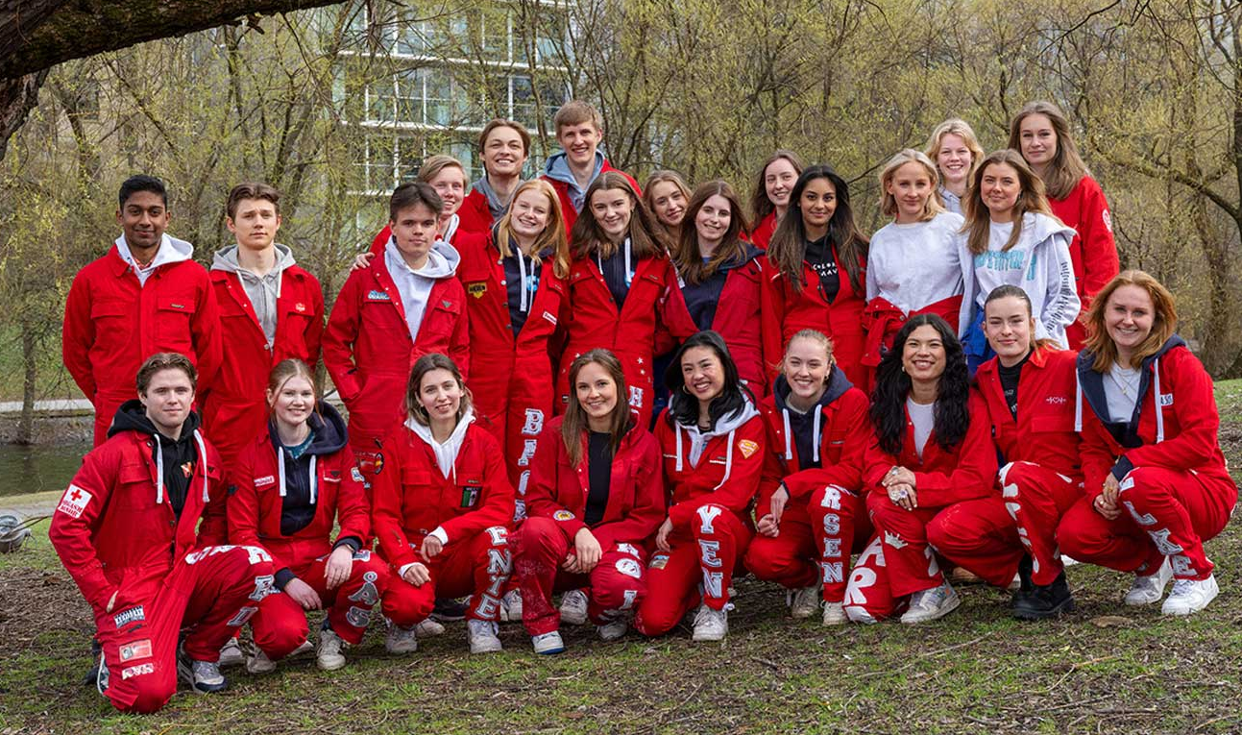
Fellesskolen er bærebjelken i demokratiet
Foto: Øivind Möller Bakken, Det kongelige hoff
Notes:
Martin tar ansvar for budskap her.

Slide 16
En bedre skole gir en bedre fremtid.

